Slide 1
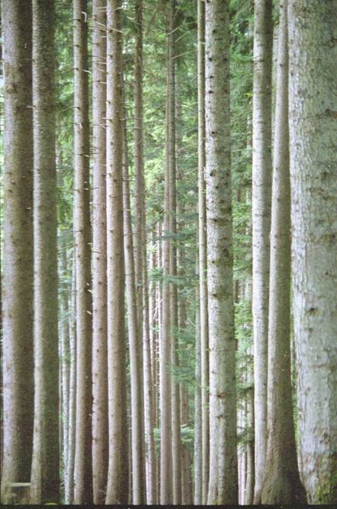
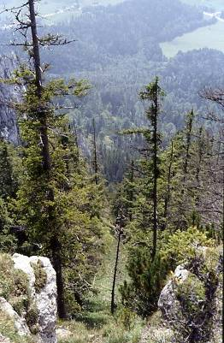
3. Ertragskundliche Auswertung
Betriebsinventur der Bayerischen Staatsforsten ca. 60.000 Stichproben
Inventuralter (Fortschreibung des Bestandesalters)
Höhenmessung an hauptständigen Baumindividuen
18.057 gemessene Fichten 100 +/- 5 Jahre
~ Oberhöhenbonität (site index)
Verschneidung mit Waldtypenkarte
Weihenstephan, 14.11.2011
Weihenstephan, 14.11.2011

Slide 2
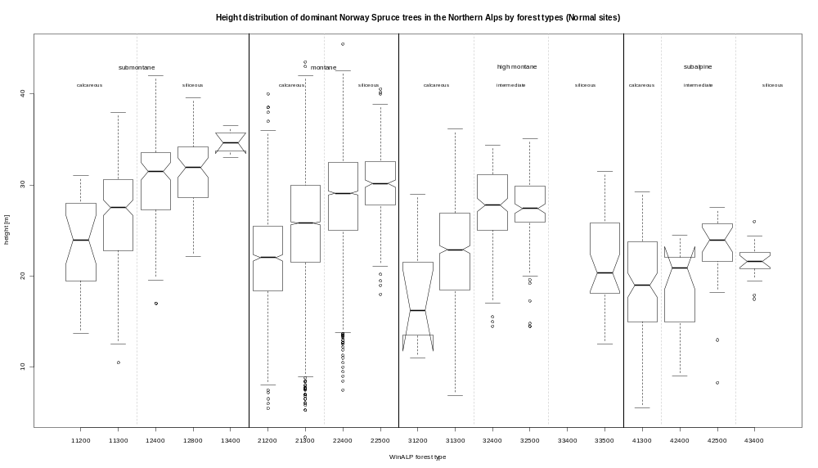
3. Ertragskundliche Auswertung
Höhe Fi 100 Jahre
Normalstandorte
(Klemmt in prep.: AFZ-Der Wald)
submontan
montan
hochmontan
subalpin
40
30
20
10
Bu
112
Bu
113
Bu
124
Es
128
Bu
134
FTB
212
FTB
213
FTB
224
FTB
225
FT
312
FT
313
FT
324
FT
325
FT
334
FT
335
Fi
413
Fi
424
Fi
425
Fi
434
Waldtypen (Normalstandorte)

Slide 3
3. Ertragskundliche Auswertung
Höhe Fi 100 Jahre
Normalstandorte
(Klemmt in prep.: AFZ-Der Wald)
40
30
20
10
Bu
112
Bu
113
Bu
124
Es
128
Bu
134
FTB
212
FTB
213
FTB
224
FTB
225
FT
312
FT
313
FT
324
FT
325
FT
334
FT
335
Fi
413
Fi
424
Fi
425
Fi
434
Waldtypen (Normalstandorte)

Slide 4
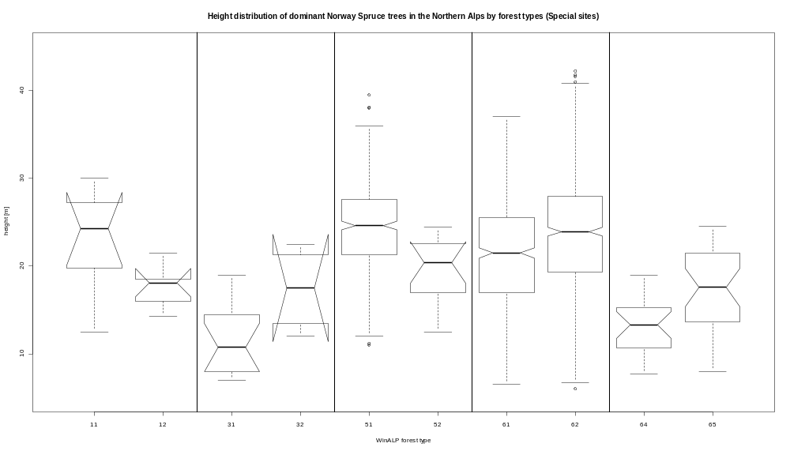
Höhe Fi 100 Jahre
(Klemmt in prep.: AFZ-Der Wald)
results
40
30
20
10
M
239s
M
229s
Lat
512s
Lat
513s
FTB
223s
FTB
423s
FTB
212s
FTB
213s
Fi
412s
Fi
413s
Waldtypen (Sonderstandorte)

